Slide 1
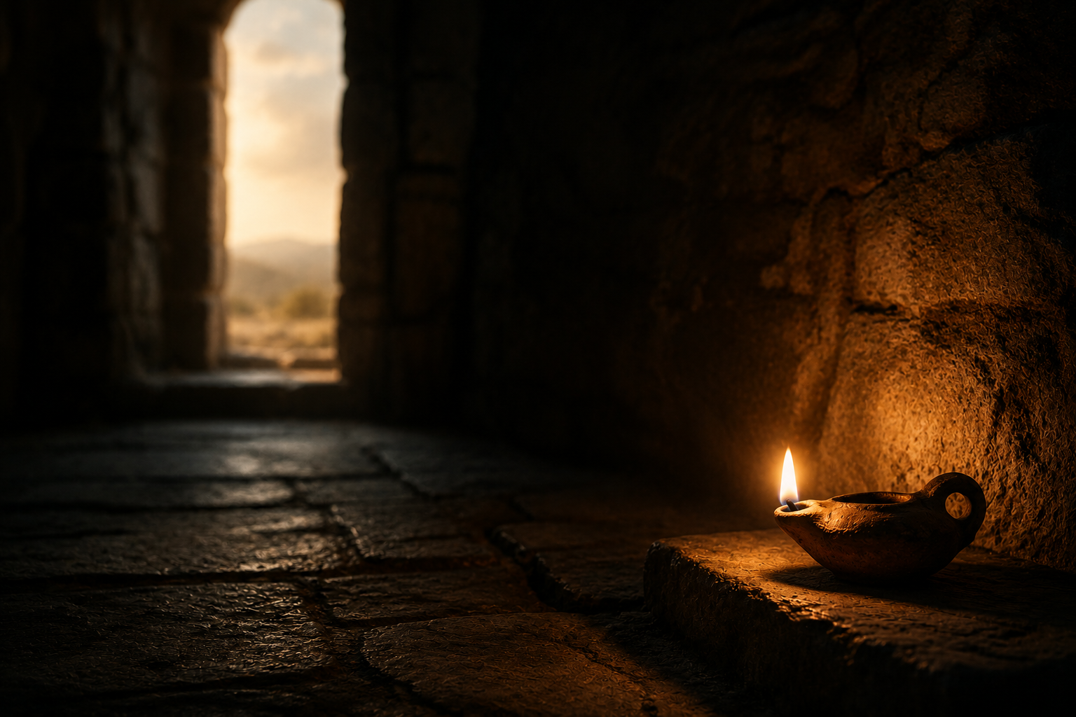

Slide 2
Das Licht ist da!
Matthäus 11,2-6

Slide 3
2 Als aber Johannes im Gefängnis die Werke des Christus hörte, sandte er durch seine Jünger
3 und ließ ihm sagen: Bist du der Kommende, oder sollen wir auf einen anderen warten?
4 Und Jesus antwortete und sprach zu ihnen: Geht hin und verkündet Johannes, was ihr hört und seht:
5 Blinde werden sehend, und Lahme gehen, Aussätzige werden gereinigt, und Taube hören, und Tote werden auferweckt, und Armen wird gute Botschaft verkündigt.
6 Und glückselig ist, wer an mir keinen Anstoß nimmt!
Das Licht ist da!
Matthäus 11, 2-6

Slide 4
Johannes 1, 29-36
29 Am folgenden Tag sieht er Jesus zu sich kommen und spricht: Siehe, das Lamm Gottes, das die Sünde der Welt wegnimmt! 30 Dieser ist es, von dem ich sagte: Nach mir kommt ein Mann, der vor mir ist, denn er war eher als ich.
31 Und ich kannte ihn nicht; aber damit er Israel offenbar wird, deswegen bin ich gekommen, mit Wasser zu taufen.
32 Und Johannes bezeugte und sprach: Ich schaute den Geist wie eine Taube aus dem Himmel herabfahren, und er blieb auf ihm. 33 Und ich kannte ihn nicht; aber der mich gesandt hat, mit Wasser zu taufen, der sprach zu mir: Auf welchen du sehen wirst den Geist herabfahren und auf ihm bleiben, dieser ist es, der mit Heiligem Geist tauft.
34 Und ich habe gesehen und habe bezeugt, dass dieser der Sohn Gottes ist.
35 Am folgenden Tag stand Johannes wieder da und zwei von seinen Jüngern;
36 und hinblickend auf Jesus, der vorbeiging, spricht er: Siehe, das Lamm Gottes!
Das Licht ist da!
Johannes Zeugnis über Jesus

Slide 5
2 Als aber Johannes im Gefängnis die Werke des Christus hörte, sandte er durch seine Jünger
3 und ließ ihm sagen: Bist du der Kommende, oder sollen wir auf einen anderen warten?
4 Und Jesus antwortete und sprach zu ihnen: Geht hin und verkündet Johannes, was ihr hört und seht:
5 Blinde werden sehend, und Lahme gehen, Aussätzige werden gereinigt, und Taube hören, und Tote werden auferweckt, und Armen wird gute Botschaft verkündigt.
6 Und glückselig ist, wer an mir keinen Anstoß nimmt!
Das Licht ist da!
Matthäus 11, 2-6

Slide 6
Matthäus 3, 1-2 +10-12
1 In jenen Tagen aber kommt Johannes der Täufer und predigt in der Wüste von Judäa
2 und spricht: Tut Buße! Denn das Reich der Himmel ist nahe gekommen.
10 Schon ist aber die Axt an die Wurzel der Bäume gelegt; jeder Baum nun, der nicht gute Frucht bringt, wird abgehauen und ins Feuer geworfen.
11 Ich zwar taufe euch mit Wasser zur Buße; der aber nach mir kommt, ist stärker als ich, dessen Sandalen zu tragen ich nicht würdig bin; er wird euch mit Heiligem Geist und Feuer taufen;
12 seine Worfschaufel ist in seiner Hand, und er wird seine Tenne durch und durch reinigen und seinen Weizen in die Scheune sammeln, die Spreu aber wird er mit unauslöschlichem Feuer verbrennen.
Messias ist da aber der Wegbereiter sitzt im Gefängnis?
Das Licht ist da!
Welche Erwartung hatte Johannes?

Slide 7
Matthäus 11, 5
5 Blinde werden sehend, und Lahme gehen, Aussätzige werden gereinigt, und Taube hören, und Tote werden auferweckt, und Armen wird gute Botschaft verkündigt.
Das Licht ist da!
Welche Erwartung hatte Johannes?
Jesu Antwort

Slide 8
Matthäus 11, 5
5 Blinde werden sehend, und Lahme gehen, Aussätzige werden gereinigt, und Taube hören, und Tote werden auferweckt, und Armen wird gute Botschaft verkündigt.
Jesaja 35, 5-6
5 Dann werden die Augen der Blinden aufgetan und die Ohren der Tauben geöffnet. 6 Dann wird der Lahme springen wie ein Hirsch, und jauchzen wird die Zunge des Stummen. Denn in der Wüste bricht Wasser hervor und Bäche in der Steppe.
Jesaja61,1
1 Der Geist des Herrn, HERRN, ist auf mir; denn der HERR hat mich gesalbt. Er hat mich gesandt, den Elenden frohe Botschaft zu bringen, zu verbinden, die gebrochenen Herzens sind, Freilassung auszurufen den Gefangenen und Öffnung des Kerkers den Gebundenen
Das Licht ist da!
Welche Erwartung hatte Johannes?
Jesu Antwort

Slide 9
Jesaja61,1a
1 Der Geist des Herrn, HERRN, ist auf mir; denn der HERR hat mich gesalbt. [...]
Johannes 1, 32-34
32 Und Johannes bezeugte es und sprach: Ich sah, dass der Geist herabfuhr wie eine Taube vom Himmel und blieb auf ihm.
33 Und ich kannte ihn nicht. Aber der mich gesandt hat zu taufen mit Wasser, der sprach zu mir:Auf welchen du siehst den Geist herabfahren und auf ihm bleiben, der ist's, der mit dem Heiligen Geist tauft.
34 Und ich habe es gesehen und bezeugt: Dieser ist Gottes Sohn.
Jesus lenkt Johannes Blick sowohl auf Gottes Wort als auch seine persönliche Erfahrung mit Gott!
Das Licht ist da!
Welche Erwartung hatte Johannes?
Jesu Antwort

Slide 10
Hebräer 2, 17-18
17 Daher musste er in allem den Brüdern gleich werden, damit er barmherzig und ein treuer Hoher Priester vor Gott werde, um die Sünden des Volkes zu sühnen; 18 denn worin er selbst gelitten hat, als er versucht worden ist, kann er denen helfen, die versucht werden.
Hebräer 4, 14-16
14 Da wir nun einen großen Hohen Priester haben, der durch die Himmel gegangen ist, Jesus, den Sohn Gottes, so lasst uns das Bekenntnis festhalten! 15 Denn wir haben nicht einen Hohen Priester, der nicht Mitleid haben könnte mit unseren Schwachheiten, sondern der in allem in gleicher Weise ⟨wie wir⟩ versucht worden ist, ⟨doch⟩ ohne Sünde. 16 Lasst uns nun mit Freimütigkeit hinzutreten zum Thron der Gnade, damit wir Barmherzigkeit empfangen und Gnade finden zur rechtzeitigen Hilfe!
Hebräer 7, 25
25 Daher kann er die auch völlig retten, die sich durch ihn Gott nahen, weil er immer lebt, um sich für sie zu verwenden
Du kannst so wie du bist zu Jesus kommen!
Das Licht ist da!
Welche Erwartung hatte Johannes?
Jesu Antwort
Unser Hohepriester

Slide 11
Jesaja 35
1 Freuen werden sich die Wüste und das dürre Land, jauchzen wird die Steppe und aufblühen wie eine Narzisse.
2 Sie wird in voller Blüte stehen und jauchzen, ja, jauchzend und jubelnd. Die Herrlichkeit des Libanon ist ihr gegeben, die Pracht von Karmel und Scharon: Sehen werden sie die Herrlichkeit des HERRN, die Pracht unseres Gottes.
3 Stärkt die schlaffen Hände und festigt die wankenden Knie!
4 Sagt zu denen, die ein ängstliches Herz haben: Seid stark, fürchtet euch nicht! Siehe, ⟨da ist⟩ euer Gott, Rache kommt, die Vergeltung Gottes! Er selbst kommt und wird euch retten.
5 Dann werden die Augen der Blinden aufgetan und die Ohren der Tauben geöffnet.
6 Dann wird der Lahme springen wie ein Hirsch, und jauchzen wird die Zunge des Stummen. Denn in der Wüste bricht Wasser hervor und Bäche in der Steppe.
7 Und die Wüstenglut wird zum Teich und das dürre Land zu Wasserquellen. An der Stelle, wo die Schakale lagerten, wird Gras sowie Rohr und Schilf sein.
Das Licht ist da!
Welche Erwartung hatte Johannes?
Jesu Antwort
Unser Hohepriester

Slide 12
Jesaja 35
8 Und dort wird eine Straße sein und ein Weg, und er wird der heilige Weg genannt werden. Kein Unreiner wird darüber hinziehen, sondern er wird für sie sein. Wer auf dem Weg geht – selbst Einfältige werden nicht irregehen. 9 Kein Löwe wird dort sein, und kein reißendes Tier wird ⟨auf ihm⟩ hinaufgehen noch dort gefunden werden, sondern die Erlösten werden darauf gehen.
10 Und die Befreiten des HERRN werden zurückkehren und nach Zion kommen mit Jubel, und ewige Freude wird über ihrem Haupt sein. Sie werden Wonne und Freude erlangen, und Kummer und Seufzen entfliehen.
Schon jetzt, aber noch nicht vollendet!
Matthäus 11, 6
6 Und glückselig ist, wer an mir keinen Anstoß nimmt!
Das Licht ist da!
Welche Erwartung hatte Johannes?
Jesu Antwort
Unser Hohepriester

Slide 13
Jesaja 35
8 Und dort wird eine Straße sein und ein Weg, und er wird der heilige Weg genannt werden. Kein Unreiner wird darüber hinziehen, sondern er wird für sie sein. Wer auf dem Weg geht – selbst Einfältige werden nicht irregehen. 9 Kein Löwe wird dort sein, und kein reißendes Tier wird ⟨auf ihm⟩ hinaufgehen noch dort gefunden werden, sondern die Erlösten werden darauf gehen.
10 Und die Befreiten des HERRN werden zurückkehren und nach Zion kommen mit Jubel, und ewige Freude wird über ihrem Haupt sein. Sie werden Wonne und Freude erlangen, und Kummer und Seufzen entfliehen.
Hebräer 12, 1-2
1 Deshalb lasst nun auch uns, da wir eine so große Wolke von Zeugen um uns haben, jede Bürde und die ⟨uns so⟩ leicht umstrickende Sünde ablegen und mit Ausdauer laufen den vor uns liegenden Wettlauf,
2 indem wir hinschauen auf Jesus, den Anfänger und Vollender des Glaubens, der um der vor ihm liegenden Freude willen die Schande nicht achtete und das Kreuz erduldete und sich gesetzt hat zur Rechten des Thrones Gottes.
3 Denn betrachtet den, der so großen Widerspruch von den Sündern gegen sich erduldet hat, damit ihr nicht ermüdet und in euren Seelen ermattet!
Das Licht ist da!
Welche Erwartung hatte Johannes?
Jesu Antwort
Unser Hohepriester
Schon jetzt, aber noch nicht vollendet!

Slide 14
